Slide 1
Ογκοκυτταρικό αδένωμα θυρεοειδούς
Μαρίνου Αλεξάνδρα

Slide 2
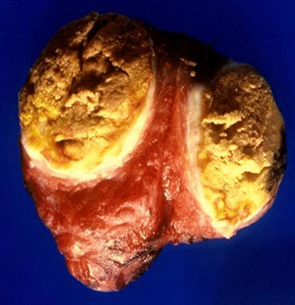
Μακροσκοπικά χαρακτηριστικά
Η αλλοίωση ξεχωρίζει από το υπόλοιπο θυρεοειδικό παρέγχυμα.
Είναι συμπαγής όγκος.
Έχει χρώμα ανοικτό καφέ.
Είναι εγκαψωμένος.
Συχνά εμφανίζει κεντρική ουλή.

Slide 3
Ιστολογικά χαρακτηριστικά 1
Πρόκειται για θυλακιώδες νεόπλασμα με >75% των κυττάρων του να αντιστοιχούν μορφολογικά σε ογκοκύτταρα.
Τα ογκοκύτταρα εξορισμού πρέπει να έχουν:
μεγάλο μέγεθος
διακριτές κυτταρικές μεμβράνες
ηωσινόφιλο και κοκκιώδες κυτταρόπλασμα
μεγάλο πυρήνα
διακριτό πυρήνιο
απώλεια της πυρηνικής πολικότητας

Slide 4
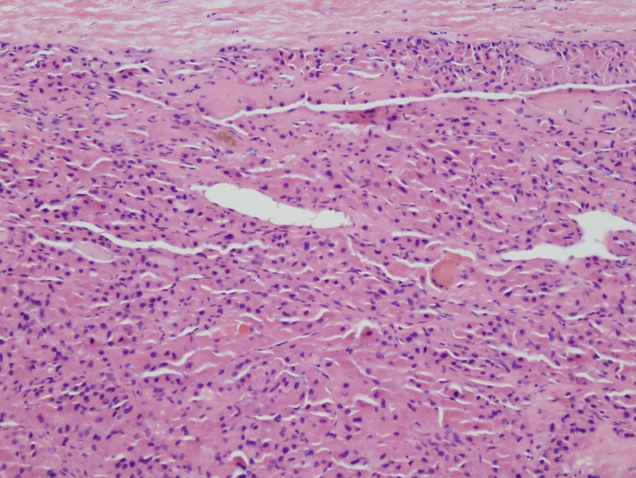
Ιστολογικά χαρακτηριστικά 2
Το πρότυπο ανάπτυξης είναι θυλακιώδες, χωρίς να αποκλείεται το δοκιδώδες, το συμπαγές ή ακόμα και το θηλώδες (πρωτεύον όμως το θυλακιώδες)
Υπάρχει συχνά διάσπαρτη πυρηνική ογκοκυτταρική ατυπία ,χωρίς ενδείξεις κακοήθειας (εκφυλιστικού τύπου ατυπία απαντώσα και σε άλλων ιστών, καλοήθη ογκοκυτταρικά νεοπλάσματα)
Σπάνια παρατηρούνται πυρηνικές εντομές ή πυρηνικά ψευδοέγκλειστα!
Στο ηλεκτρονικό μικροσκόπιο παρατηρούμε διογκωμένα μιτοχόνδρια.
Πιθανόν να υπάρχουν ψαμμωδοειδείς εναποθέσεις ασβεστίου.

Slide 5
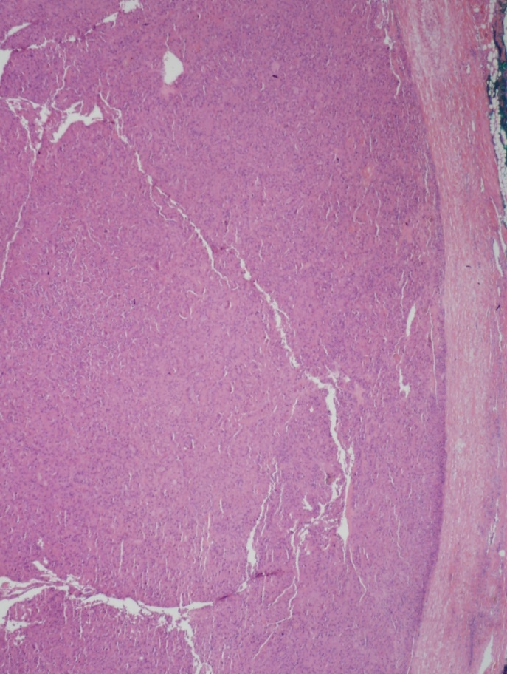
Διάκριση από το ογκοκυτταρικό καρκίνωμα του θυρεοειδούς (στο οποίο ανευρίσκεται διήθηση κάψας ή/και αγγείων)
Σε αντίθεση με το ογκοκυτταρικό καρκίνωμα, το ογκοκυτταρικό αδένωμα οφείλει πέραν της απουσίας διήθησης, να έχει:
Πιο λεπτή κάψα
Ως επί το πλείστον, θυλακιώδες παρά συμπαγές/ δοκιδώδες πρότυπο ανάπτυξης
Χαμηλή μιτωτική δραστηριότητα
Μεγάλο μέγεθος κυττάρων με μεγάλη αναλογία κυτταροπλάσματος / πυρήνα

Slide 6
Δείκτες
Θυρεοσφαιρίνη +
TTF1⁺ και CK7⁺
CK20⁻
Τα κακοήθη ογκοκύτταρα με χαμηλή διαφοροποίηση ( σε ένα υψηλής κακοήθειας/χαμηλά διαφοροποιημένο καρκίνωμα) μπορεί να είναι αρνητικά για τη θυρεοσφαιρίνη και το TTF1.

Slide 7
Διαφορική διάγνωση
Θυρεοειδίτιδα Hashimoto: πρέπει να έχει άφθονα λεμφοζίδια, χωρίς διακριτό όζο ογκοκυττάρων.
Μυελοειδές καρκίνωμα με κύτταρα δίκην ογκοκυττάρων.
Οζώδης βρογχοκήλη με προβάλλοντα ογκοκύτταρα: παρουσία κολλοειδούς, θυλακικών κυττάρων και ιστιοκυττάρων αναμεμιγμένων με ογκοκύτταρα.
Υποποικιλίες θηλώδους καρκινώματος
( ογκοκυτταρική, δίκην Warthin, από ψηλά κύτταρα ): εφόσον πρόκειται για θηλώδες καρκίνωμα, πρέπει τα νεοπλασματικά κύτταρα να εμφανίζουν τα πυρηνικά χαρακτηριστικά του θηλώδους καρκινώματος)

